Slide 1
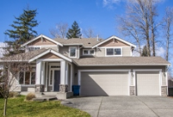
ACTi 住宅監控解決方案

Slide 2
住宅：概述
ACTi 的端到端智能住宅管理解決方案通過影像分析以及接入控制、對講機、警報和監控系統的整合，優化居住環境的安全性和運營管理。
ACTi 提供針對三種不同住宅市場範疇的端到端 IP 影像監控解決方案：
- 單戶住宅、別墅、平房
- 公寓、住宅大樓、聯排別墅
- 公寓樓、高層大廈
每種類型住宅的安全或商業管理相關挑戰和解決方案需求各不相同。 例如，常見的挑戰可能包括擅闖、盜竊、周圍可疑活動等。
ACTi 的端到端住宅監控解決方案包括 IP 攝影機、影像管理系統、移動監控、影像分析、接入控制、警報系統等。

Slide 3
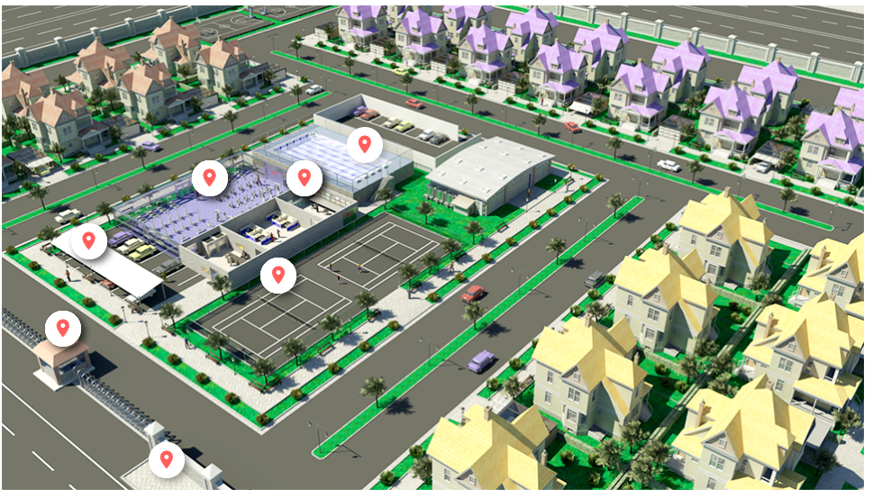
住宅：地圖
住宅大樓
住宅大樓
游泳池
健身房
控制室
戶外停車場
運動場
住宅大樓
區域入口
周邊
區域大門

Slide 4
住宅：應用與地點
 | 區域入口 | 區域大門 | 控制室 | 住宅大樓 | 游泳池 | 運動場 | 停車場 | 周邊
未經授權的進入檢測 | 是 |  | 是 | 是 | 是 | 是
尾隨檢測 |  |  | 是
實時嫌疑人追蹤 | 是 | 是 | 是 | 是 | 是 | 是 | 是 | 是
車輛進入控制 |  | 是 |  |  |  |  | 是
對講服務 | 是 | 是 |  | 是 | 是 | 是 | 是
擅自闖入檢測 | 是 |  | 是 |  | 是 | 是 |  | 是
可疑垃圾投擲檢測 |  |  |  |  |  |  | 是 | 是
隨時隨地監控 | 是 | 是 | 是 | 是 | 是 | 是 | 是 | 是
安全保障 | 是 | 是 | 是 | 是 | 是 | 是 | 是 | 是
通過手機將影像證據推送至NVR | 是 | 是 | 是 | 是 | 是 | 是 | 是 | 是

Slide 5



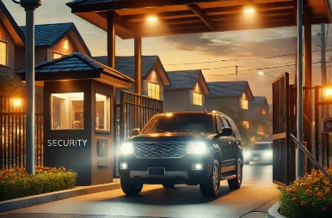

住宅：應用
未經授權的進入檢測
使用影像分析檢測入侵嘗試並通知保安人員。
尾隨檢測
通過比較檢測到的頭數與呈現的進入憑證數量，檢測限制區域入口的尾隨行為。
實時嫌疑人追蹤
透過在影像管理系統中切換影像通道，使用透明影像覆蓋按鈕無縫追蹤嫌疑人。
車輛進入控制
可以方便地使用自動車牌識別（ALPR）技術來控制大門的進出。
對講服務
通過本地語音通信系統與其他人互動。

Slide 6






住宅：應用
擅自闖入檢測
檢測未經許可進入該區域的人。
可疑垃圾投擲檢測
檢測未被看管的物品，以防止安全和環境危害。
隨時隨地監控
在走動於場地時，使用移動設備監控監視攝影頭的視圖，以便即時回應事件。
安全保障
使用影像監控系統確保人員的安全。
通過手機將影像證據推送至NVR
使用手機內建的攝影頭將事件的影像證據串流至NVR。

Slide 7


住宅：應用
未經授權的進入檢測
使用影像分析檢測入侵嘗試並通知保安人員。
如果沒有監控影像，很難確定進入日誌中顯示的身份是否與實際進入的人相符。 與監控系統集成的進出控制可以顯著防止由未經授權進入所造成的危機和損失。
這是基於ACTi門禁系統中的人臉識別分析。
解決方案
閱讀

Slide 8

住宅：應用
尾隨檢測
通過比較檢測到的頭數與呈現的進入憑證數量，檢測限制區域入口的尾隨行為。
每當刷卡時，系統將計算實際進入的次數。 當不匹配時，系統將會產生警報。 這可以防止尾隨和搭便車。
這是基於人數計算分析和RFID技術。 閱讀更多。
解決方案
閱讀

Slide 9




住宅：應用
實時嫌疑人追蹤
透過在影像管理系統中切換影像通道，使用透明影像覆蓋按鈕無縫追蹤嫌疑人。
通過影像管理系統界面追蹤嫌疑人，使用方便的功能只需點擊一次影像即可切換視圖，這將打開嫌疑人正在移動的區域的下一個視圖。此方法適用於實時視圖和回放。 通過這種方法，可以立即找出嫌疑人的去向，並派遣警員立即處理情況。
這是基於ACTi的NVR 3和CMS 2的獨特視覺追蹤功能。
解決方案
閱讀
閱讀
閱讀

Slide 10
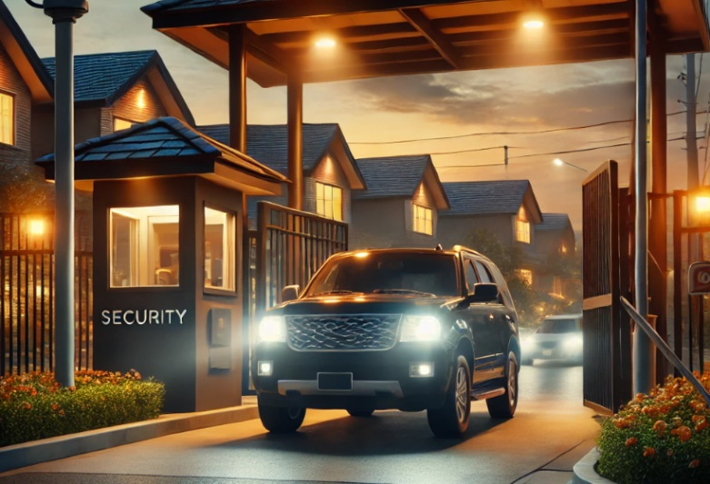
住宅：應用
車輛進入控制
可以方便地使用自動車牌識別（ALPR）技術來控制大門的進出。
除了最高安全設施外，大多數地點都可以受益於自動門控制，而無需門衛隨時在場。 只有白名單上的車輛可以進入該場所。 此外，可以設置黑名單，當黑名單上的車輛出現時，立即提醒保安人員。
這是基於ALPR分析技術，內建於ACTi攝影機中。閱讀更多。
解決方案
閱讀

Slide 11

住宅：應用
對講服務
通過本地語音通信系統與其他人互動。
在住宅區的各個位置，如大門和入口、裝卸區、停車場等，將設有作為對講機的語音接入點。 員工和訪客可以立即使用該功能與保安人員交談。
這是基於NVR 3或CMS 2以及對講設備，如Q950。
解決方案
閱讀
閱讀
閱讀

Slide 12



實用性：應用
擅自闖入檢測
檢測未經許可進入該區域的人。
當一個人未經許可進入他人的土地或財產時，這被視為擅闖，並且是非法的。有些地方幾乎總是對陌生人限制進入，例如公用事業廠的整個區域。 還有一些地方在白天對任何人開放，但因安全原因在夜間關閉。 在夜間進入這些區域將被視為擅闖。
這是基於 ACTi 相機內部的 人員進入區域 偵測 分析。 閱讀更多。
解決方案
閱讀
閱讀
閱讀
閱讀
閱讀

Slide 13

住宅：應用
可疑垃圾投擲檢測
偵測未被看管的物品，以防止安全和環境危害。
未被看管的物品，例如垃圾袋和其他大型物品，被視為風險物品，應迅速處理。 有時候，一些物品可能會被意外遺忘在那裡。 及早偵測可以防止它們被盜。 這些物品有時也可能構成惡意威脅。
這是基於 ACTi 相機內部的 未被看管物品 偵測 分析。 閱讀更多。
解決方案
閱讀
閱讀
閱讀
閱讀

Slide 14

住宅：應用
隨時隨地監控
在場地內走動時，使用移動設備監控監控攝影頭的視圖，以便即時回應事件。
通用移動應用程式，設計用於遠程訪問 NVR、CMS 或攝影頭以進行影像回放和管理。
功能：實時查看和回放、按事件搜索影像錄像、PTZ 控制、Google 地圖、啟用數字輸出、從攝影頭的記憶卡回放
這是基於ACTi 行動客戶端，適用於 Android 和 iOS。它是免費的。
解決方案
閱讀
閱讀
閱讀

Slide 15

住宅：應用
安全保障
使用影像監控系統確保人員的安全。
ACTi 提供監控解決方案，以確保安全，並進行全景和細節監控。 通過在商店的中央或角落安裝具有寬視角的攝影頭，可以完美覆蓋整個區域。 同時，進入場地的人臉可以通過隱蔽安裝在入口高度條上的隱蔽攝影頭被捕捉。
對於大型項目，ACTi 電視牆可以在不同的顯示器上同時顯示多個視圖。 獲得完整的概覽，以提高情境意識和運營效率。
解決方案
閱讀
閱讀
閱讀
閱讀
閱讀

Slide 16

住宅：應用
通過手機將影像證據推送至NVR
使用手機內建的攝影頭將事件的影像證據串流至NVR。
巡邏的保安現在可以使用他的智能手機與 ACTi 行動客戶端捕捉實時影像，並通過無線網絡將其“推送”到 NVR 3。 此外，錄音可以在事件調查期間使用先進功能進行回顧，這些功能適用於監控攝影頭，包括同步播放、書籤、時間線搜索等。
這是基於 ACTi 行動客戶端，適用於 Android 和 iOS。這是一個免費的應用程式。
解決方案
閱讀
閱讀

Slide 17
推薦產品與位置
 | 區域入口 | 區域大門 | 控制室 | 住宅大樓 | 游泳池 | 運動場 | 停車場 | 周邊
熱成像攝影機 (A 系列, VMGB 系列) |  |  |  |  | 是 | 是 | 是 | 是
對講機 (Q950) | 是 | 是 |  | 是 | 是 | 是 | 是
ALPR 子彈攝影機 (A426) |  | 是 |  |  |  |  | 是
門禁控制站 (R1-R7 系列讀取器/控制器) | 是 |  | 是 | 是 | 是 | 是
防尾隨人數計數器 (Q963) |  |  | 是
一般監控子彈攝影機 (3xx, 4xx 系列) | 是 | 是 | 是 | 是 | 是 | 是 | 是 | 是
一般監控圓頂攝影機 (91x, 7xx, 8xx 系列) | 是 | 是 | 是 | 是 | 是 | 是 | 是 | 是

Slide 18
產品與管理伺服器
 | Windows NVR (NVR 3) | 門禁控制智慧伺服器
熱成像攝影機 (A 系列, VMGB 系列) | 是 | 是
對講機 (Q950) | 是 | -
ALPR 子彈攝影機 (A426) | 是 | 是
門禁控制站 (R1-R7 系列讀取器/控制器) | - | 是
防尾隨人數計數器 (Q963) | 是 | 是
一般監控子彈攝影機 (3xx, 4xx 系列) | 是 | 是
一般監控圓頂攝影機 (91x, 7xx, 8xx 系列) | 是 | 是

Slide 19

Windows NVR (NVR 3)
NVR 3 是最著名的ACTi產品之一 – 它是一個專業且優雅的網路錄影機平臺，擁有廣泛的功能和極其可靠的性能，提供兩個版本（瞭解更多）。
功能 | NVR 3 商業版 | NVR 3 企業版
最大通道數 | 100 | 200 (獨立 NVR 256)
免費包含 ACTi 攝影機通道 | 32 | 1
免費的第三方攝影機通道包含 | 1 | 1
中央管理系統支援 | 否 | 是
POS、門禁控制、網路IO支援 | 否 | 是
電子地圖 | 是 | 是
谷歌地圖 | 否 | 是
顯示器內嵌網站 | 否 | 是
PTZ控制 | 是 | 是
冗餘支援 (N+1, N-to-N) | 是 | 是
工作站、網頁客戶端、行動客戶端 | 是 | 是
顯示佈局（最大網格大小） | 225 | 225

Slide 20


門禁控制智慧伺服器
門禁控制智慧伺服器 (ACSS) 是一款易於使用的門禁控制軟體，用於管理員工和訪客的進出通過門和閘門，以及管理員工考勤。（瞭解更多）
核心功能
門禁控制管理 門、閘、鎖、面部識別*、卡片、ALPR*、尾隨*檢測
考勤管理 工作班次，打卡，退卡，遲到，缺席
訪客管理 臨時訪客進入登記
建築工地管理 臨時工地管理
餐飲訂購管理 方便管理員工服務
會議室管理 預訂公司內可用的會議室
客戶到達管理 追蹤客戶到達約定的時間

Slide 21





ACTi 深度學習 AI 攝影機產品系列
深度學習是一種人工智慧 (AI) 方法，教導電腦以受人類大腦啟發的方式處理數據。 深度學習模型能夠識別圖片、文本、聲音及其他數據中的複雜模式，以產生準確的見解和預測。
型號 | A426 | A826 | A952 | A956 | Q83
照片
類型 | 變焦子彈型 | 變焦圓頂型 | 高速圓頂型 | 高速圓頂型 | 多影像器
解析度 | 5MP | 5MP | 8MP | 2MP | 20MP
鏡頭 | 4.4倍變焦 | 4.4倍變焦 | 22倍變焦 | 40倍變焦 | 4個變焦鏡頭
內建車輛相關分析 | 車輛計數、車輛越線檢測、車輛進入區域檢測、車輛錯誤方向檢測、車輛逗留檢測、車輛追蹤、停車輛檢測、車牌檢測、自動車牌識別

Slide 22


A426 住宅安裝
PMAX-0534
帶接線盒的桿安裝支架，支持 3.25" 到 7.0" 的桿
A426
5MP 變焦子彈攝影機，具備 D/N、適應性紅外線、極端寬動態範圍、SLLS、4.4x 變焦鏡頭，深度學習 AI

Slide 23


ALPR 攝影機 (A426)
該 AI 攝影機能夠同時識別多條車道上的多個車牌。
觀看影像
https://www.acti.com/video/v2902
ALPR 攝影機 + NVR 3
ACTi NVR 3 支持深度學習 AI 事件和元數據。 當檢測到黑名單中的車輛時，NVR 將顯示即時警報。
觀看影像
https://www.acti.com/video/v2904

Slide 24





ACTi AI 解決方案架構
行動客戶端
電子郵件
警報
警報
影像
影像
實時
分析數據
實時
分析數據，警報
人工智慧攝影機
NVR 伺服器
(ACTi NVR 3 企業版)
NVR 客戶端

Slide 25
ACTi 與伺服器端 AI 供應商的優勢比較
數百個通道的深度學習分析可以由單一的 VMS 伺服器管理，僅需使用一般的伺服器硬體配置。 伺服器端 AI 解決方案的通道數量有限，並且需要非常昂貴的硬體。
當 VMS 不必承擔運行可能消耗伺服器資源至極限的分析時，VMS 的影像錄製功能會更安全。
對事件的反應更快——人工智慧攝影機可以控制附近的 PTZ 攝影機以便即時反應，獲得更好的場景影像覆蓋。 在 VMS 端處理的分析將過於緩慢，無法進行適當的反應。
由於 AI 功能內建於攝影機，因此伺服器端不需要任何與分析相關的許可證。 因此，在某些情況下，VMS 的成本比伺服器端 AI 解決方案低至 10 倍。

Slide 26
NVR 和 CMS 功能
ACTi NVR 3 Corporate（及 CMS 2）管理來自攝影機的分析事件如下：
設置分析規則和閾值—例如，群眾的大小、被視為徘徊的時間長度。
從所有攝影機接收即時分析事件，並根據預定義的行動做出回應，例如發送電子郵件、在 VMS 螢幕上即時彈出影像通道等。
自動將影像推送到巡邏保安的移動應用程式。
按特定過濾規則、書籤、縮略圖進行搜索。

Slide 27

購買地點
通過授權經銷商
https://www.acti.com/Corporate/WhereToBuy
直接從 ACTi 公司購買
電子郵件：sales@acti.com
電話（美國）： +1-866-410-2284（免付費）
電話（非美國）： +886-2-2656-2588

Slide 28
支援與服務
技術支援
- 在線客戶幫助臺 - https://www.acti.com/chd
- 電話支援
美國: +1-866-410-2284 (免付費)
其他地區: +886-2-2656-5200
RMA 服務
- 保固
- 維修服務
訓練
- 自學

